Slide 1
DR. HERMAN S. MBA
Magister DESAIN

Slide 2
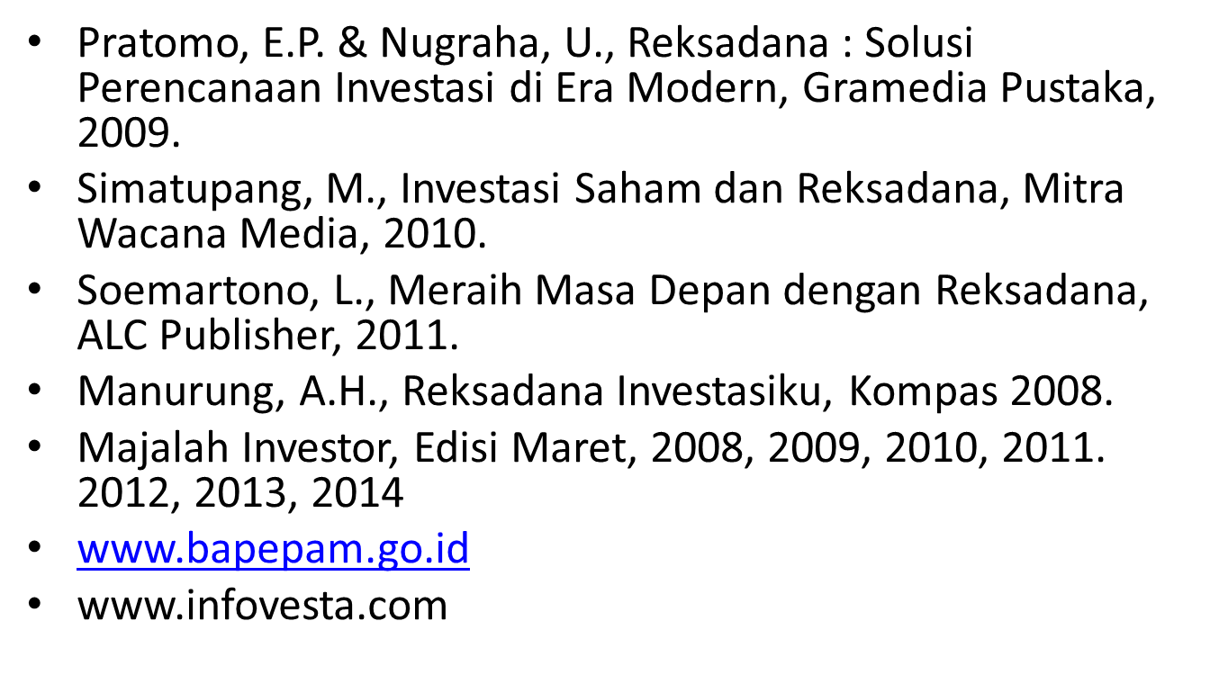
Referensi

Slide 3
THE INVESTMENT PYRAMID

Slide 4
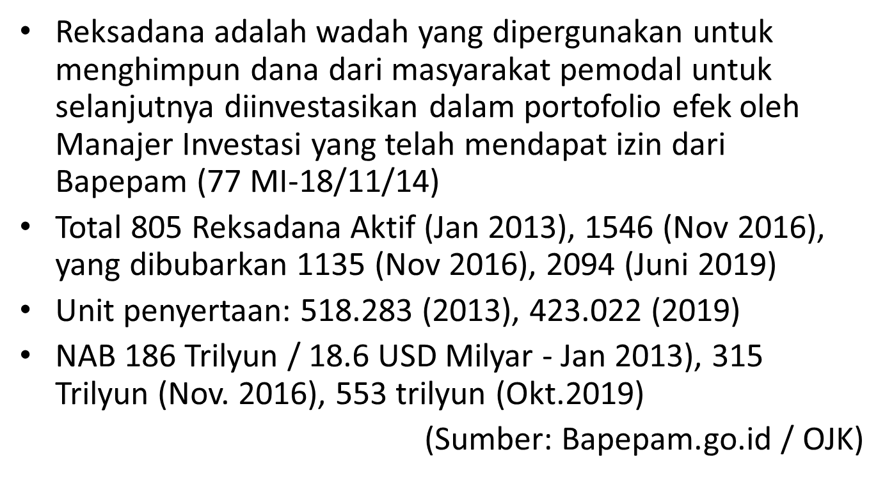
REKSADANA

Slide 5
PERBANDINGAN REKSADANA BEBERAPA NEGARA – 2012/2014*
 | INDONESIA | THAILAND | MALAYSIA | INDIA | KOREA | AUSTRALIA
AUM (USD milyar) | 18.6 | 62.19 | 81.9 | 129.5 | 242 | 113.07
GDP (USD milyar) | 845.68 | 345.65 | 278.68 | 1826.81 | 1116.25 | 1488.22
AUM/GDP (%) | 2.25 | 17.99 | 29.4 | 7.10 | 21.68 | 7.6
Jlh Investor Reksadana (ribu) | 161.65 (438.51-Sep14-KSEI) | 2469.9 | 15433 | 46452 | n/a | n/a
Jlh Populasi (juta) | 241.03 | 64.07 | 28.73 | 1206.92 | 49 | 22.73
Investor Reksadana/ populasi | 0.17 (Sep 14) | 3.86 | 53.72 | 3.85 | n/a | n/a
Jlh MI | 82 | 23 | 83 | 41 | 81

Slide 6
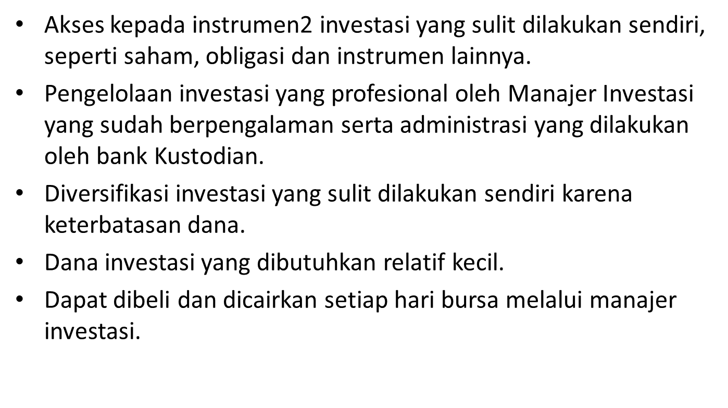
Keunggulan Reksa Dana

Slide 7
MEKANISME KEGIATAN REKSA DANA
(Berbentuk Kontrak Investasi Kolektif)
BAPEPAM
Mengawasi
Efektif
Mengajukan Pernyataan Pendaftaran
Penawaran Umum/ penjualan terus menerus
Instruksi Jual/Beli
INVESTOR
MANAJER
INVESTASI
PERANTARA
PEDAGANG EFEK
Permintaan redemption
Konfirmasi
Kontrak memuat:
Hak dan Kewajiban MI
Hak dan Kewajiban BK
Hak dan Kewajiban Investor
Menempatkan uang tunai 1%
Melaksanakan Instruksi Jual/Beli
Pembayaran atas pembelian
BANK
KUSTODIAN
PASAR MODAL PASAR UANG
Pembayaran pelunasan (redemption)

Slide 9
Potensi Hasil & Resiko Reksadana

Slide 10
KOMPOSISI NAB REKSADANA (18 November 2014)

Slide 11
Tingkat pendidikan

Slide 12
JENIS PEKERJAAN

Slide 13
PENDAPATAN

Slide 14
Perizinan Manajer Investasi
Pasal 30 ayat 1 UUPasar Modal: Yang dapat melakukan kegiatan usaha sebagai Perusahaan Efek adalah Perseroan yang telah memperoleh Ijin Usaha dari Bapepam
Tata cara dan proses perijinan lebih lanjut diatur dalam Peraturan Bapepam No. V.A.1

Slide 15
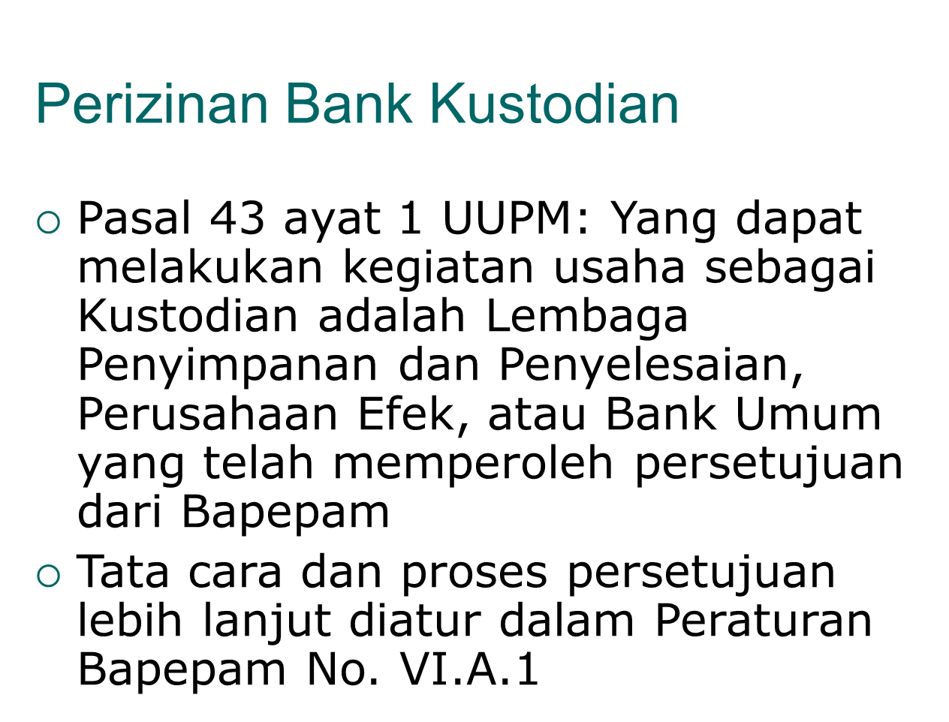

Slide 16
Kewajiban Bank Kustodian
Peraturan Bapepam No. IV.A.3, IV.A.4, IV.B.1 dan No. IV.B.2 , antara lain menggariskan bahwa Bank Kustodian wajib:
Memberikan jasa penitipan kolektif dan kustodian
Menghitung NAB setiap hari bursa
Membayar biaya-biaya yang berkaitan dengan reksa dana sesuai perintah Manajer Investasi
Menyimpan catatan terpisah tentang pemegang unit

Slide 17
STRATEGI INVESTASI REKSA DANA

Slide 18
TIPS MEMILIH REKSA DANA
Pilih Manajer Investasi yang kita percaya
Kenali kebutuhan dan tujuan investasi kita
Ketahui profil resiko kita
Pelajari spektrum produk reksadana
Lihat kinerja reksadanannya
BERINVESTASI Secara Regular

Slide 19
Langkah Pengukuran Kinerja RD

Slide 20
Sub Perioda Pengukuran
Perioda Pengukuran dapat dilakukan secara harian, mingguan, bulanan, atau tahunan. NAK - NAW
Kinerja subperioda = ------------------
NAW
NAK = NAB/unit akhir hari/mg/bln/thn sekarang
NAW = NAB/unit akhir hari/mg/bln/thn sebelumnya

Slide 21
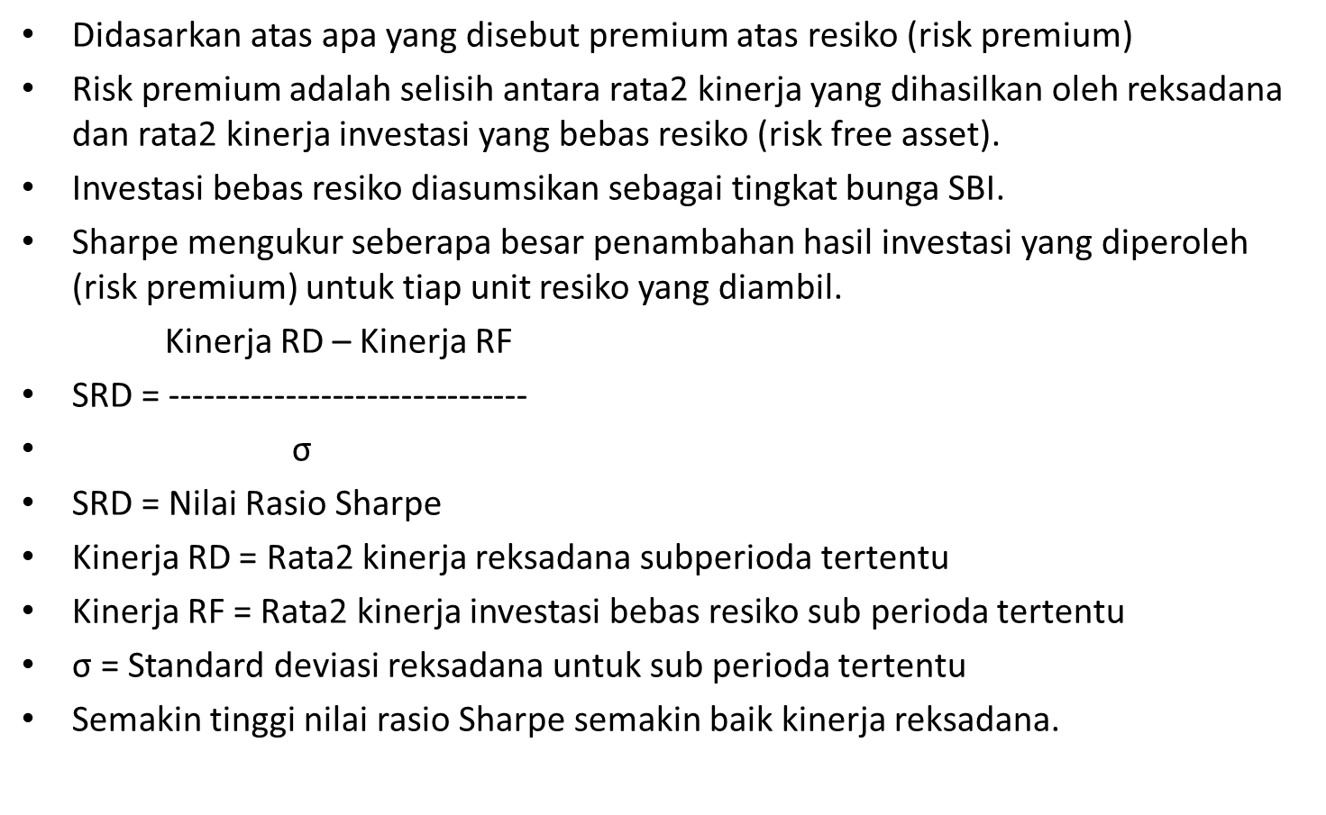
Metoda Sharpe

Slide 22
Metoda Treynor

Slide 23
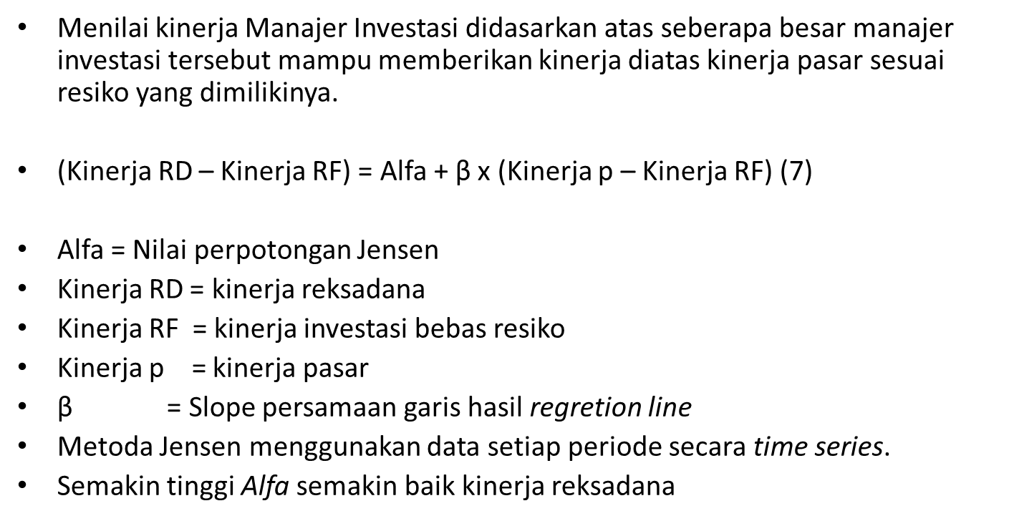
Metoda Jensen

Slide 24
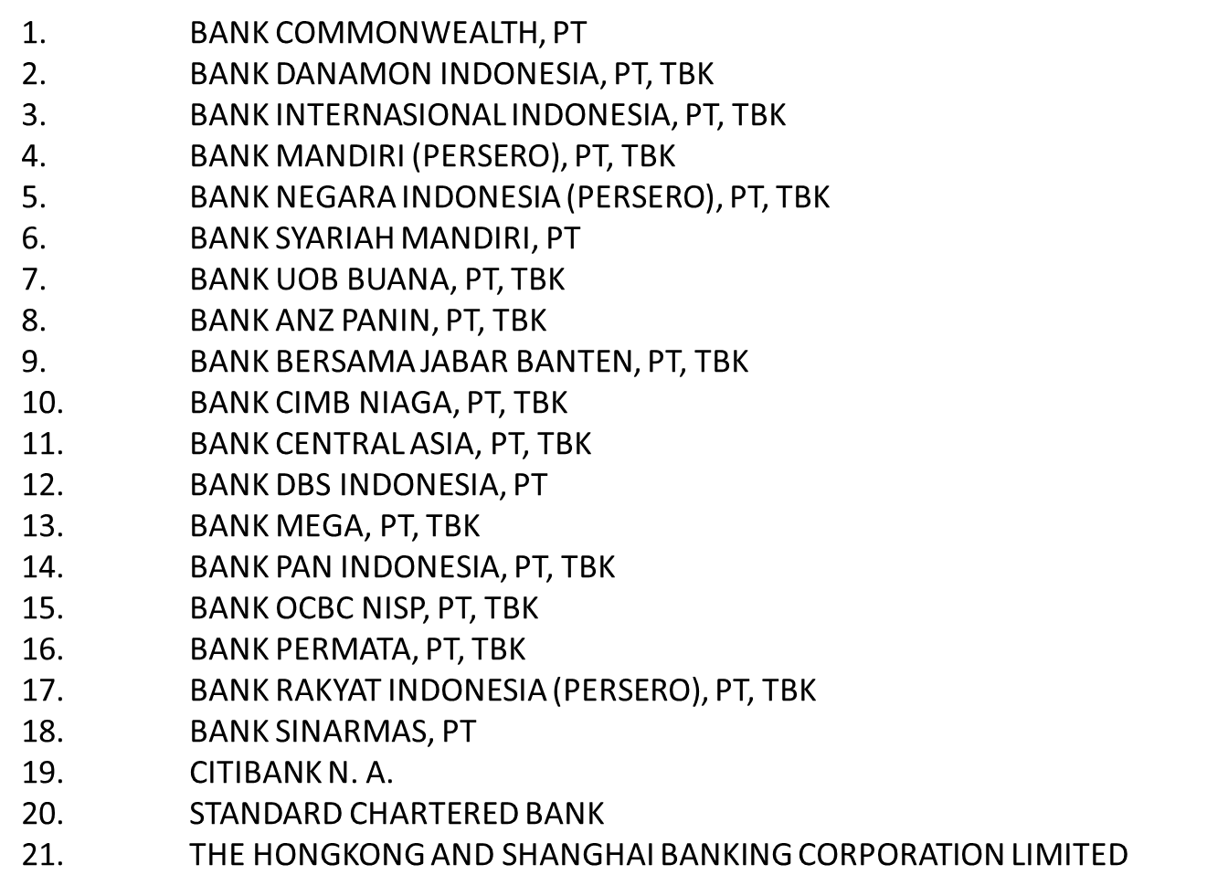
AGEN PENJUAL REKSADANA

Slide 25
Contoh Reksadana yg dijual oleh salah satu Agen
Nama /Jenis Reksadana | Bank Kustodian | Manajer Investasi | Minimum Pembelian | Pembelian Tambahan | Subscription Fee | Redemption Fee | Switch Fee
Reksadana Pasar Uang
M Investa Pasar Uang | Deutsche B | MMI | 500.000 | 100.000 | 0 % | 0 % | Tdk bisa
Manulife Dana Kas | Deutcshe B | Manulife | 10.000.000 | 1.000.000 | 0 % | 0 % | Tdk bisa
Seruni Pasar Uang | Citi Bank | Danareksa | 1.000.000 | 100.000 | 0 % | 0 % | Tdk bisa
Batavia Danakas Maxima | Std ChtBank | Batavia | 1.000.000 | 100.000 | 0 % | 0 % | Tdk bisa
Reksadana Pendapatan Tetap
Danareksa Melati | Citibank | Danareksa | USD 100 | USD 100 | 2 % | 1 % (≤ 2 thn) | Tdk bisa
Ganesha Abadi | Std Chartere | Bahana | 5.000.000 | 1.000.000 | 1.5 % | 1 % (≤ 3 thn) | Tdk bisa
Kehati Lestari | Std Chartere | Bahana | 1.000.000 | 1.000.000 | 1.5 % | 1 % (≤ 1 thn) | Tdk bisa
Makara Abadi | Std Chartere | Bahana |  |  |  | 2 % (≤ 1 thn) | Tdk bisa
Investa Dana Utalma | Deutcshe B | MMI | 500.000 | 100.000 | 1 % | 1 % (≤ 1 thn) | Tdk bisa
Investa Dana Obligasi | Deutcshe B | MMI | 500.000 | 100.000 | 0 % | 0 % | Tdk bisa
Investa Keluarga | Deutcshe B | MMI | 500.000 | 100.000 | 1 % | 1 % (≤ 1 thn) | Tdk bisa
Manulife Obligasi Ind II | Deutcshe B | Manulife | 500.000 | 100.000 | 0 % | 1.25 % (≤ 1 t) | Tdk bisa
Manulife Pendapatan Bu | Deutcshe B | Manulife | 10.000.000 | 10.000.000 | 0 % | 1.25 % (≤ 1 t) | Tdk bisa
Schoder Dana Andalan II | Deutcshe B | Schroder | 500.000 | 100.000 | 0.5 % | 0 % | 0.5 %
Schroder Dana Mantap II | Deutcshe B | Schroder | 500.000 | 100.000 | 1 % | 1 % (≤ 1 thn) | 0.5 %

Slide 26
Contoh Reksadana Campuran yg dijual oleh salah satu Bank
Nama /Jenis Reksadana | Bank Kustodian | Manajer Investasi |  | Minimum Pembelian | Pembelian Tambahan | Subscription Fee | Redemption Fee | Switch Fee
Danareksa Anggrek | Citibank | Danareksa | 1.000.000 |  | 500.000 | 1 % | 0.5 % (≤ 2 thn) | Tdk bisa
Danareksa Syariah Berim | Citibank | Danareksa | 1.000.000 |  | 500.000 | 1 % | 0.2.5% (≤ 2 thn) | Tdk bisa
Makara Prima | BII | Bahana | 10.000.000 |  | 1.000.000 | 0.5 % | 1 % (≤ 3 thn) | Tdk bisa
M Investa Syariah Berimbang | Deutcshe B | MMI | 1.000.000 |  | 500.000 | 1 % | 1 % (≤ 1 thn) | Tdk bisa
M Investa Aktif | Deutcshe B | MMI | 500.000 |  | 100.000 | 1 % | 1 % (≤ 1 thn)
Manulife Dana Camp II | Deutcshe B | Manulife | 500.000 |  | 100.000 | 0 % | 1 % (≤ 2 thn) | Tdk bisa
Schroder Dana Prestasi | Deutcshe B | Schroder | 500.000 |  | 100.000 | 1.25 % | 1.25 % (≤ 3 thn) | 0.5 %
Schroder Dana Terpadu II | Deutcshe B | Schroder | 500.000 |  | 100.000 | 2 % | 0.5 % | 0.5 %
Batavia Dana Dinams | Deutcshe B | Batavia | 500.000 |  | 100.000 | 0.5 % | 1 % | Tdk bisa
Bahana Dana Infrastrutur | Deutcshe B | Bahana | 1.000.000 |  | 100.000 | 1.5% | 1.5% (≤ 1 thn) | Tdk bisa
BNP Paribas Equitra | Deutcshe B | BNP Paribas | 500.000 |  | 100.000 | 2 % | 2 % | 1 %
Schroder Syariah Balance Fund | Deutcshe B | Schroder | 500.000 |  | 100.000 | 1.5 % | 0.5 % (≤ 1 thn) | 0.5 %

Slide 27
Contoh Reksadana Saham yg dijual oleh salah satu Bank
Nama /Jenis Reksadana | Bank Kustodian | Manajer Investasi | Minimum Pembelian | Pembelian Tambahan | Subscription Fee | Redemption Fee | Switch Fee
Danareksa Mawar | Citibank | Danareksa | 1.000.000 | 500.000 | 1 % | 0.5 % (≤ 2 thn) | Tdk bisa
M Investa Atraktif | HSBC | MMI | 500.000 | 100.000 | 1 % | 1% (≤ 1 thn) | Tdk bisa
M Investa Atraktif Syariah | BII | MMI | 500.000 | 100.000 | 1 % | 1 % (≤ 6 bln) | Tdk bisa
M Investa UGM | Deutcshe B | MMI | 500.000 | 100.000 | 1 % | 1 % (≤ 1 thn) | Tdk bisa
Manulife Dana Saham | Deutcshe B | Manulife | 500.000 | 100.000 | 0 % | 1.25 % (≤ 1 thn) | Tdk Bisa
Schroder Dana Prestasi Plus | Deutcshe B | Schroder | 500.000 | 100.000 | 2 % | 0.5 % | 0.5 %
Batavia Dana Saham | Deutcshe B | Batavia | 1000.000 | 100.000 | 0.5 % | 1 % | Tdk Bisa
BNP Paribas Ekuitas | Deutcshe B | BNP Paribas | 500.000 | 250.000 | 3 % | 1 % (≤ 1 thn) | 1 %
BNP Paribas Infrastruktur Plus | Citibank | BNP Paribas | 500.000 | 100.000 | 2 % | 1.25 % | Tdk bisa
Manulife Syariah Sektoral Amanah | HSBC | Manulife | 500.000 | 100.000 | 0 % | 1.25% (≤ 1 thn) | Tdk bisa

Slide 28
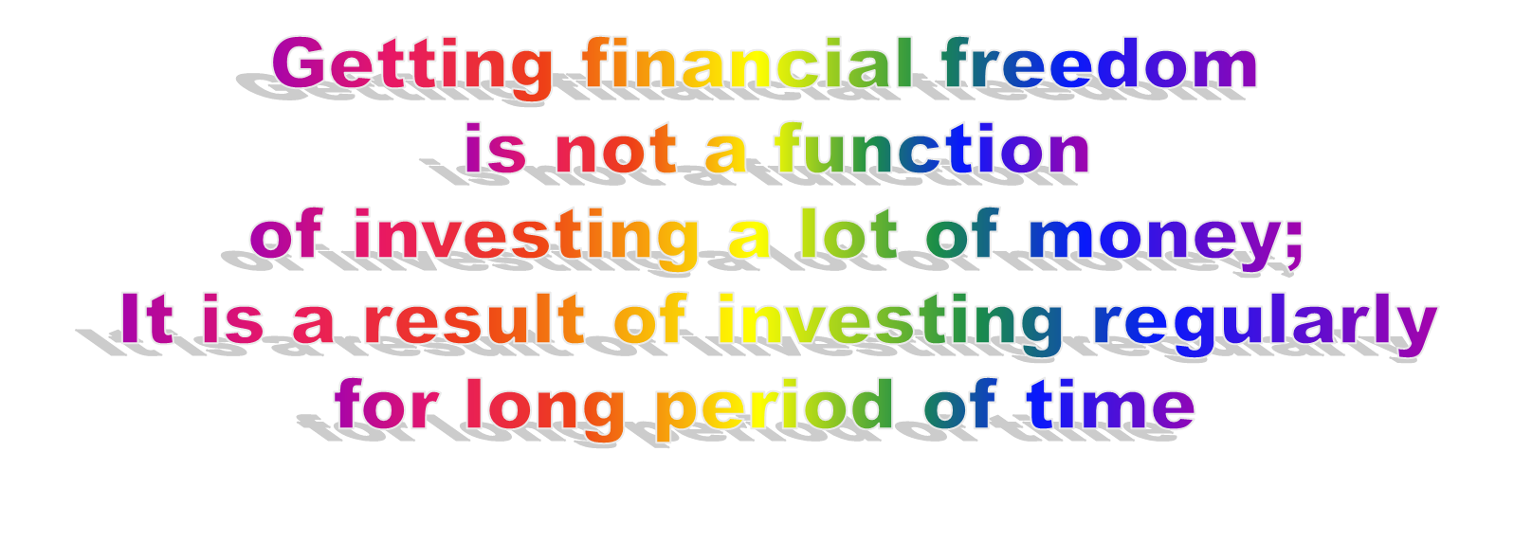

Slide 29
TERIMA KASIH

